Slide 1

Ценностное предложение
Разработка товаров
Жизненный цикл товара
Цена в маркетинге
Базовый курс
«Маркетинг для предпринимательства»
Часть 2
2018

Slide 2
Ценностное предложение (value proposition)
Кто ваш потребитель?
Какую проблемы вы решаете?
Что вы предлагаете?
Какие выгоды вы представляете в отличии от ваших конкурентов?
Как вы обосновываете то, что заявляете?

Slide 3
Как рaботает рептильный мозг

Slide 4
Ранние последователи – наше всё.

Slide 5
Состояние клиента

Slide 6
Ценностное предложение

Slide 7
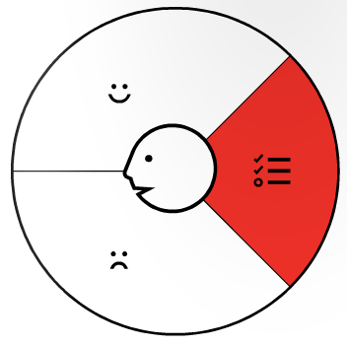
Работа или Задачи потребителей
https://issuu.com/business.model.innovation/docs/vpd_sneakpeek/39?e=1330026/9247145
Notes:
Что клиент должен сделать или чего достичь, потребляя это изделие. Например, коктейля из мороженого: питание или развлечение.

Slide 8
Работа или задачи потребителя
Какие функции пытается выполнить ваш потребитель? (например, выполнить конкретную задачу, решить конкретную проблему, …)
Какие социальные задачи пытается выполнить ваш потребитель? (например, старается хорошо выглядеть, старается обрести авторитет или статус, …)
Какие эмоциональные задачи пытается выполнить ваш потребитель? (например эстетика, хорошее самочувствие, безопасность, …)
Какие основные потребности пытается удовлетворить ваш потребитель? (например, общение, секс, …)

Slide 9
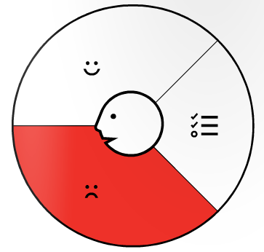
«Боль» клиента
https://issuu.com/business.model.innovation/docs/vpd_sneakpeek/39?e=1330026/9247145
Notes:
Какие больные проблемы у клиента с существующими изделиями. Или какую боль он желает снять потреблением изделия.

Slide 10
«Боли» потребителя
Что ваш потребитель находит слишком затратным? (например, то, что требует много времени, стоит слишком много денег, требует существенных усилий, …)
Что заставляет вашего потребителя чувствовать себя плохо? (например, огорчения, раздражения, вещи, которые вызывают головную боль, …)
Чем текущие решения не устраивают ваших потребителей? (например, отсутствие функционала, производительность, плохая работа, …)
С какими основными сложностями и проблемами сталкивается ваш потребитель? (например, непонимание того, как все работает, сложности с выполнением, противодействие, …)
С какими негативными социальными последствиями сталкивается или боится столкнуться ваш потребитель? (например, потеря репутации, авторитета, доверия, статуса, …)
Каких рисков боится ваш потребитель? (например, финансовых, социальных, технических, что что-то может пойти совершенно не так, …)
Из-за чего ваш потребитель не спит ночью? (например, большие проблемы, переживания, беспокойства, …)
Какие распространенные ошибки допускает ваш потребитель? (например, ошибки использования …)
Какие барьеры удерживают вашего потребителя от внедрения решений? (например, стоимость начальных инвестиций, кривая обучения, непринятие перемен, …)

Slide 11

Польза для клиента
https://issuu.com/business.model.innovation/docs/vpd_sneakpeek/39?e=1330026/9247145
Notes:
Требуемые
Ожидаемые
Желанные
Неожиданные
Required
Expected
Desired
Unexpected

Slide 12
Экономия чего сделает вашего потребителя счастливым? (например, времени, денег, усилий, …)
Каких результатов ожидает ваш потребитель, и что может превзойти его ожидания? (например, уровень качества, большее количество чего-то, меньшее количество чего-то, …)
Что нравится вашему потребителю в текущих решениях? (например, конкретные функции, производительность, качество, …)
Что бы упростило работу или жизнь вашего потребителя? (например, более плавная кривая обучения, больше сервисов, меньшая стоимость владения, …)
Какие положительные социальные последствия желает получить ваш потребитель? (например, хорошо выглядеть, повысить авторитет, повысить статус, …)
Что ищут потребители? (например, хороший дизайн, гарантии, конкретные функции или расширение функционала, …)
О чем мечтают потребители? (например, большие достижения, большое облегчение, …)
Как ваш потребитель измеряет успех и неудачу? (например, производительность, стоимость, …)
Чтобы бы увеличило вероятность внедрения решения? (например, снижение стоимости, инвестиций, рисков; улучшение качества, производительности, дизайна, …)

Slide 13
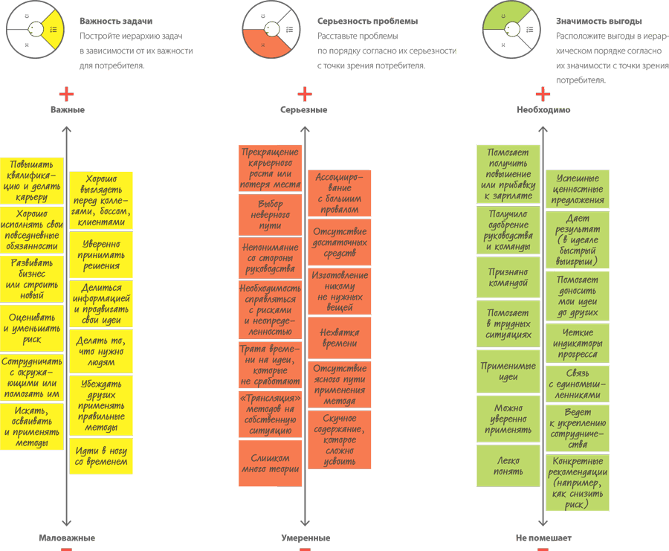
Notes:
Разместите работу, боли и пользу в списке приоритетов

Slide 14

Основные свойства изделия и услуги
https://issuu.com/business.model.innovation/docs/vpd_sneakpeek/39?e=1330026/9247145
Notes:
Основные свойства, которые должны быть обеспечены. Они могут и не создавать особенно новой ценности

Slide 15

Обезболивающие свойства изделия
https://issuu.com/business.model.innovation/docs/vpd_sneakpeek/39?e=1330026/9247145
Notes:
Свойства, уменьшающие боль

Slide 16

Свойства, создающие пользу для клиента
https://issuu.com/business.model.innovation/docs/vpd_sneakpeek/39?e=1330026/9247145
Notes:
Какие качества создают пользу для клиента

Slide 17
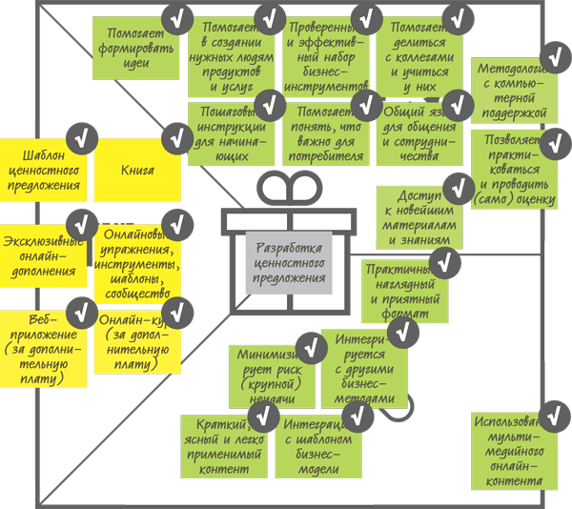
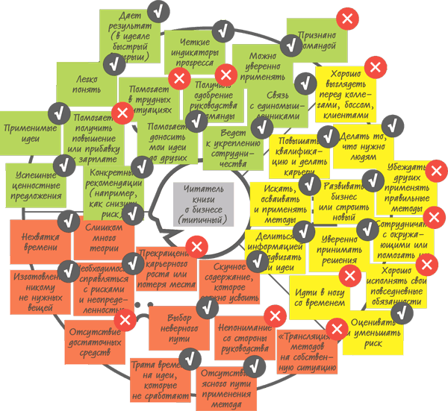
Соответствие товара и рынка (3 уровня)
https://issuu.com/business.model.innovation/docs/vpd_sneakpeek/39?e=1330026/9247145
Notes:
Три уровня:
на бумаге
На рынке
На банковском счете
Красным выделены преимущества, которые не оправдались

Slide 18
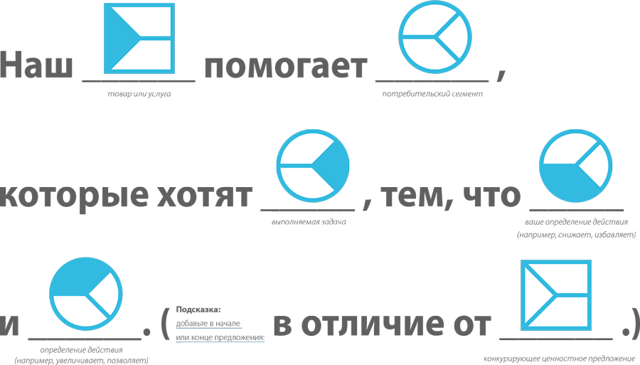
Составьте ценностное предложение.

Slide 19
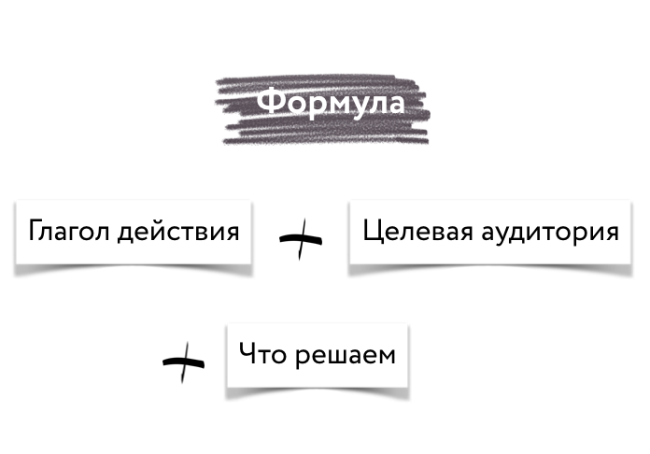
Формула УТП

Slide 20
Резюме

Slide 21
Продукт
Результат человеческого труда
Обладающий обменной ценностью
Может быть подсчитан
Не продукт
Я хочу продать, потому что я умею это делать
Буду навязывать и манипулировать потребителем, что бы он купил то, что ему не нужно.

Slide 22
Товар
Все, что может удовлетворить нужду или потребность и предлагается рынку с целью привлечения внимания, приобретения, использования или потребления.
Это могут быть физические объекты, услуги, лица, места, организации и идеи.

Slide 23
Товар
Товар— комплекс осязаемых и неосязаемых свойств, включающих в себя размеры, вес, структуру, цвет, упаковку, цену, престиж производителя и/или розничного торговца, которые потребитель может принять как обеспечивающие ему удовлетворение его нужд и потребностей, и предлагающихся рынку с целью привлечения внимания, приобретения, использова­ния или потребления; выступающий в виде физического объекта, услуги, лица, места, организации или идеи.

Slide 24
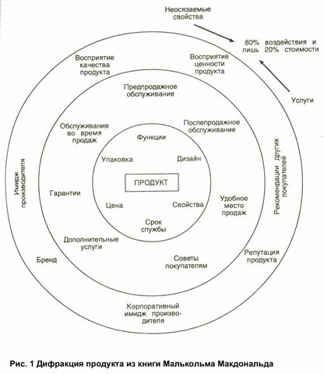
Малькольм Макдональд
Маркетинговые планы: Как подготовить их, как их использовать

Slide 25
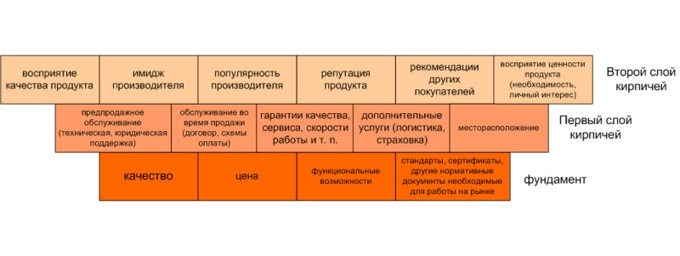
закон Паретто (80% на 20%) действует на продукт немного по-другому.
Фундамент стены оказывает на потенциального потребителя всего 20% влияния, но в это же время он требует 80% денежных средств от всех вложений на создание продукта.
Первый и второй слой наоборот, 80% влияния и всего 20% вложений на создание, но как таковые слои без фундамента существовать не могут.

Slide 26
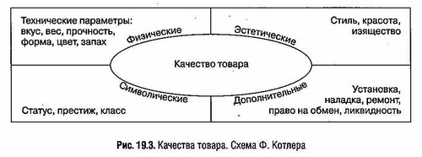
Особенно тщательно надо проанализировать различные предполагаемые качества товара. Для этого обратимся к схеме, также предложенной Филипом Котлером

Slide 27
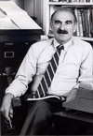
Жизненный цикл товара
Теодор Левитт
Жизненный цикл товара — это совокупность последовательных состояний (этапов) нахождения товара на рынке, каждое из которых с течением времени характеризуется определенным состоянием внешней среды.
Концепция жизненного цикла товара описывает сбыт продукта, прибыль, конкурентов и стратегию маркетинга с момента поступления товара на рынок и до его снятия с рынка.
ТеодорЛевитт 1965г.
Концепция исходит из того, что любой товар рано или поздно вытесняется с рынка другим, более совершенным или дешевым товаром. Вечного товара нет!

Slide 28
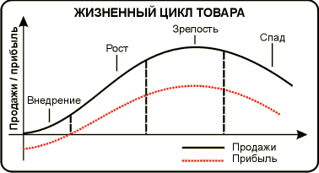

Slide 29
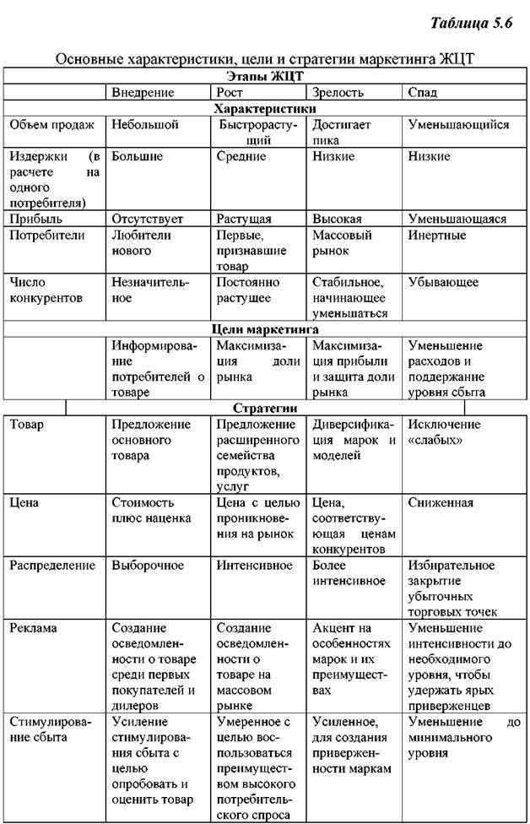

Slide 30
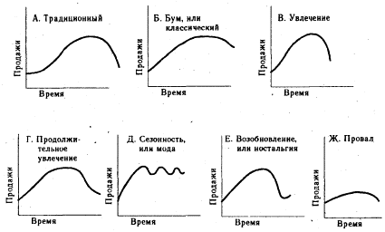

Slide 31
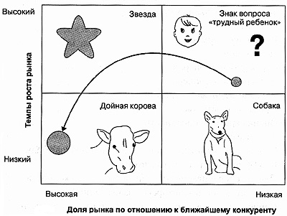

Slide 32
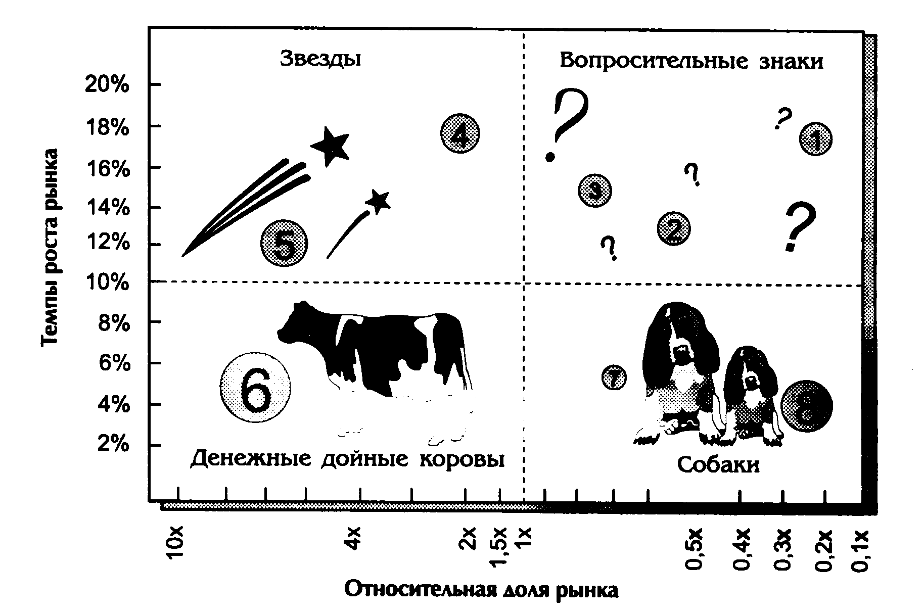

Slide 33
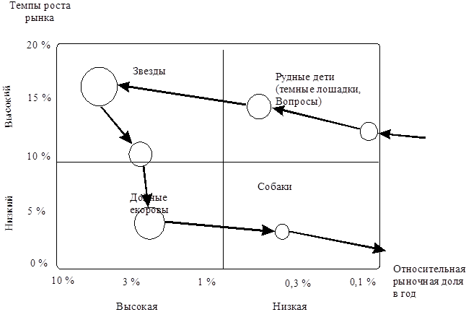
товаров-«вопросов» как то­варов повышенной степени риска должно быть не более 10% от всего торгового ассортимента,
товаров-«собак» также не более 10% (желатель­но 4—6%),
товаров-«звезд» — как можно больше, но их обычный объем составляет 30—40%,
все остальное приходится на товары — «дойные коровы».

Slide 34

Ценообразование

Slide 35

Том Снайдер ,
Кевин Кирнс

Slide 36
Дополнительная литература:
«Эксперименты с ценообразованием, о которых вы не знали, но на которых вы можете учиться», Пип Лайя.
«Создаем эффективный прейскурант», Брайан Эйзенбер.
«Внутри головы покупателя», Терри Лин.
«Как выглядит убедительный прейскурант?», Дэвид Мот.

Slide 37
Только не цена
Ассоциация
Поэт?
Дерево?
Река?
Предмет мебели?
Цветок?
…..?

Slide 38
Не цена, а…
B2B
инвестиции
общая сумма вложений
B2C
стоимость

Slide 39
В общении с клиентами слово «цена» - табу

Slide 40
Зачеркивай правильно
без издевки
без ошибки
с ограничением по времени

Slide 41
Стикеры

Slide 43
Классификатор

Slide 45
Выгоды бывают разные:

Slide 46
Указывай выгоды

Slide 47
КЛАССИФИКАЦИЯ ЦЕН
По характеру обслуживаемого оборота
оптовые цены покупки и продажи, в т.ч. биржевые
розничные цены
В зависимости от государственного воздействия, регулирования, степени конкуренции на рынке
свободные цены (цена спроса, цена предложения)
регулируемые цены (предельные, фиксированные цены)
По способу фиксации
твердые
подвижные- цена, зафиксированная на дату подписания контракта, может быть пересмотрена в дальнейшем, если рыночная цена изменится
скользящие - цена может быть пересмотрена с учетом изменения в издержках производства
По способу получения информации об уровне цены
публикуемые - справочные и прейскурантные
расчетные
В зависимости от вида рынка
цены товарных аукционов
биржевые котировки
цены торгов
С учетом фактора времени
постоянная цена
сезонная
ступенчатая
Трансфертные цены - внутрифирменные цены
Мировые цены
По условиям поставки и продажи

Slide 48
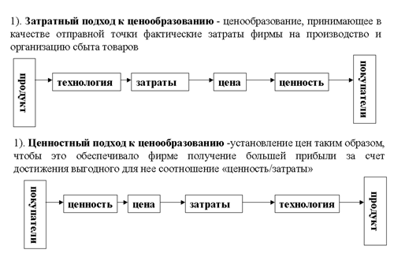
ПОДХОДЫ К ЦЕНООБРАЗОВАНИЮ

Slide 49
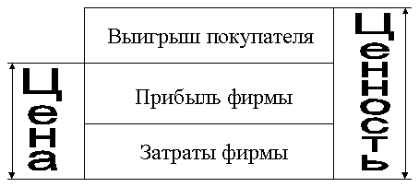
Цена - монетарное выражение ценности

Slide 50
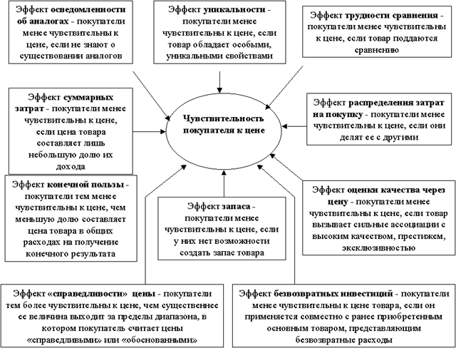
ФАКТОРЫ, ОПРЕДЕЛЯЮЩИЕ ЧУВСТВИТЕЛЬНОСТЬ ПОКУПАТЕЛЕЙ К УРОВНЯМ ЦЕН

Slide 51
ЦЕНОВАЯ ПОЛИТИКА ПРЕДПРИЯТИЯ
Ценовая политика - общие правила, которых придерживается компания в сфере установления цен на свои товары или услуги.
Это один из наиболее важных и гибких инструментов маркетинга, определяющий объем продаж конкретного товара и формирующий представление о нем в глазах потребителей.

Slide 52
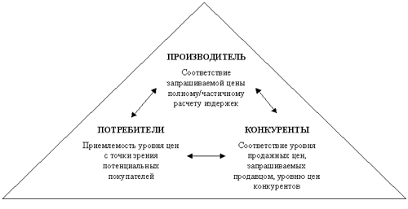
МАГИЧЕСКИЙ ТРЕУГОЛЬНИК ЦЕН

Slide 53
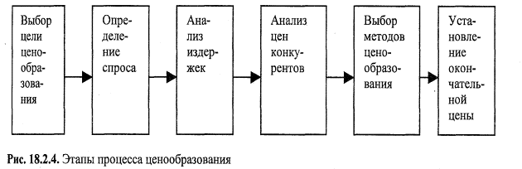

Slide 54
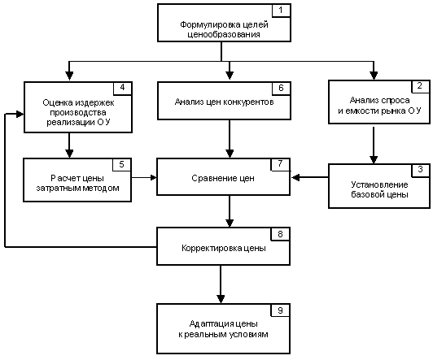

Slide 55
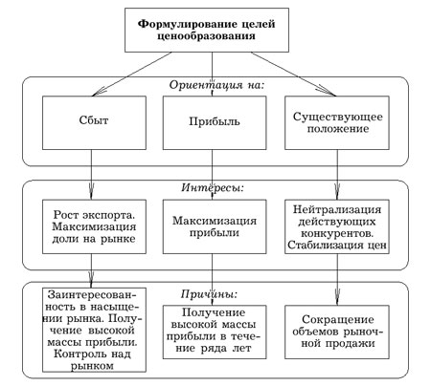
1.

Slide 56
2. Анализ спроса
Тип рынка
рынок чистой конкуренции,
монополистической конкуренции
олигополистический рынок,
монополистический рынок

Slide 57
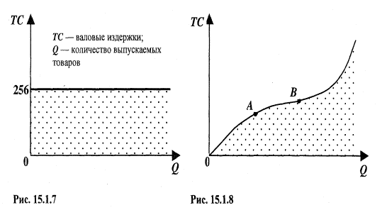
3. Оценка издержек

Slide 58
4. Как рассчитать емкость рынка?
Ёмкость рынка — англ. market capacity возможный объем продажи определенных товаров на рынке, совокупный платежеспособный спрос покупателей Емкость рынка изменяется во времени. изменение макроэкономических показателей, появление новых технологий, изменение стиля жизни потребителей, интенсивность маркетинговых усилий производителей, активность лиц, оказывающих влияние на рынок.
Чем отличается емкость рынка от размера рынка ?
Для чего нужно оценивать размер рынка?

Slide 59
Емкость рынка и размер рынка: не перепутайте!
Емкость рынка – это максимальный объем продаж, которого могут достичь все компании рынка в течение определенного периода. Поскольку невозможно всех потенциальных потребителей заставить купить конкретный продукт, это понятие носит теоретический характер и используется только для того, чтобы дать представление о пределах насыщения рынка.
Размер (объем) рынка – это реальные продажи продукта на данном рынке в определенный период.

Slide 60
Зачем нужно знать размер рынка
1. Диверсификация бизнеса.
2. Расширение границ сбыта.
3. Совершенствование товара.
4. Запуск нового проекта.
5. Вывод на рынок нового продукта.

Slide 61
Параметры оценки
Цены. Объем рынка измеряется в натуральных и (или) денежных единицах.
В сегменте b2b, для расчета будут использовать оптовые цены,
в сегменте b2c – розничные.

Slide 62
Параметры оценки размеров рынка
Цены
Территория
Продукты
Сегменты
Время

Slide 63
Формулы
Объем рынка = производство + импорт – экспорт + неофициальное производство.
По объемам потребления ёмкость рынка :
Рынок - устройства мобильной связи
Размер целевой группы (ЦГ) - 1 000 000 человек
Частота покупок (F) - 1 раз в год
Средняя цена покупки (С)- $100
Расчет:
Емкость рынка = ЦГ*F*C = $100 млн. в год.

Slide 64
Самый простой метод – изучить сайты конкурентов
Не у всех есть сайты
Не все вешают туда цены
Не часто обновляют цены
Второй метод: фотоотчёт
Минус: неизвестна скидочная политика - скидка за объем
Для анализа цен наилучший (более достоверный по информации) способ - сбор цен присутствующих на рынке конкурентов.

Slide 65
Опасность скидок. Что нужно рассчитать?
Снижение/повышение цены | Цена | Маржа (прибыль от одной проданной штуки) | Ставка доходности в евро (уровень выживания) | Необходимая продажа в штуках | Изменение объема продаж, необходимое для сохранения ставки доходности
0 | 100 | 10 | 500 | 50 | 0
-5% | 95 | 5 | 500 | 100 | + 100%
+5% | 105 | 15 | 500 | 34 | - 32%
Notes:
Здесь один пример риска ценовой скидки на продуцию с высокой себестоимостью.

Slide 66
Адаптация цен
Адаптация цены – изменение цены с учетом различий в спросе и воспринимаемой ценности товара.
Адаптация дает возможность увеличить прибыль.
Общие подходы к адаптации:
  идентификация покупателей
  дифференциация товарной линии («хороший, лучший, отличный, уникальный»)
  ситуации покупки и использования
  с учетом особенностей сделки

Slide 67
Адаптация цен
Скидки :
    скидки за количество,
    сезонные
    специальные и т. д;
    товарообмен
Дискриминационные цены.
Продажа одного итого же продукта поразным ценам, с учётом:
    Разных сегментов потребителей
    различных версий продукта
    Разных мест продажи
    территориальных различий
    времени продажи

Slide 68
Нечетное (магическое) число

Slide 69
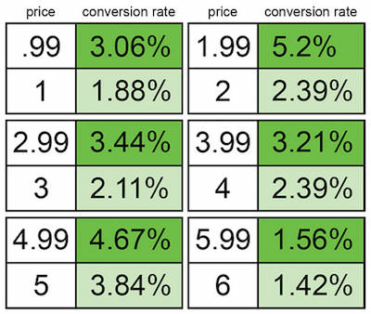
Стратегия: Пользуйтесь «привлекательными ценами»
Последние два десятилетия маркетологи постоянно пользуются ценами, которые заканчиваются на 9,99 или 95. И результаты говорят сами за себя. Посмотрите на уровень продаж Gumroad:

Slide 70
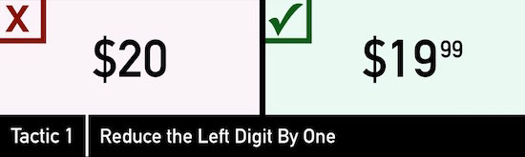
Тактика 1: Уменьшайте левую цифру на одну единицу
Привлекательные цены наиболее эффективны, когда левая цифра меняется. Разница в один цент между ценами $3,80 и $3,79 не имеет большого значения. Однако разница в один цент между ценами $3,00 и $2,99 кажется огромной.
Исследование Томас и Морвитц (2005) объясняет это: «во время оценки числа "2,99" процесс расшифровки величины начинается сразу же как только наши глаза находят цифру "2". Соответственно, расшифрованная величина $2,99 фиксируется на самой левой цифре (то есть $2) и становится значительно ниже, чем расшифрованная величина суммы $3,00» (страница 55)».
Бонусный совет: Можно обратить дополнительное внимание пользователя на новую базовую цифру, визуально уменьшив цифры после запятой

Slide 71
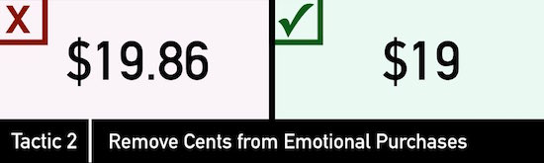
Тактика 2: «Округление» должно быть правильным
Один из аспектов цены, который следует учитывать — это ее «округленность». Круглые цены (например, $100) обрабатываются очень бегло, в то время как неокругленные цены (например, $98,76) обрабатываются гораздо сложнее.

Slide 72
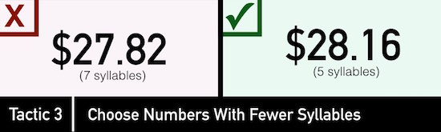
Тактика 3: Выбирайте цифры с наименьшим количеством слогов
Нашему мозгу требуется больше ресурсов для того, чтобы обрабатывать фонетически более длинные числа (это связано с эффектом беглости). Так как нам требуется большее количество умственных ресурсов, мы ошибочно делаем вывод, что такие цены должны быть больше.
Все еще не верите? Коултер, Чои и Монро (2012) нашли позитивную связь между количеством слогов и воспринимаемой величиной числа. Даже если у двух цен одно и то же количество символов при написании (например, $27,82 и $28,16), люди воспринимают фонетически более длинную стоимость как более высокую.

Slide 73
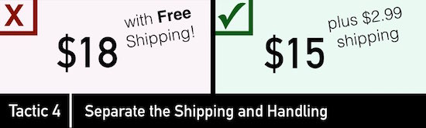
Тактика 4: Разделяйте стоимость упаковки и доставки

Slide 74
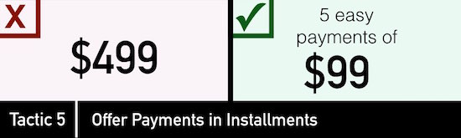
Тактика 5: Предлагайте оплату в рассрочку

Slide 75
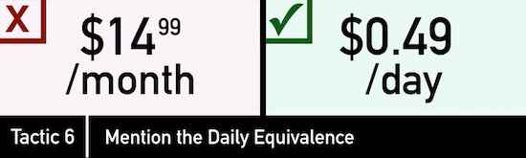
Тактика 6: Указывайте величину ежедневного взноса

Slide 76
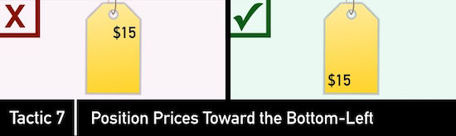
Тактика 7: Размещайте цены в левом нижнем углу

Slide 77
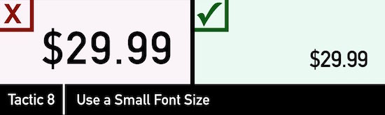
Тактика 8: Используйте меньший размер шрифта

Slide 78
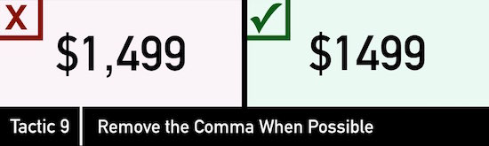
Тактика 9: Не используйте разделитель, если это возможно

Slide 79
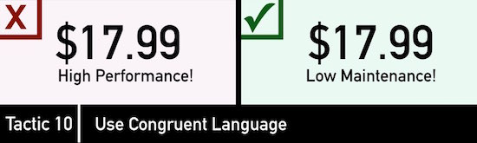
Тактика 10: Используйте «конгруэнтный» язык
Будьте осторожны, когда выбираете язык, которым будет написан текст около вашей цены. Некоторые слова могут испортить процесс восприятия покупателей.
Например, Коултер и Коултер (2005) представляли участникам различные описания роликовых коньков. В некоторых описаниях особое ударение делалось на «низком коэффициенте трения». В других описаниях основное внимание уделялось «высоким эксплуатационным характеристикам».

Slide 80
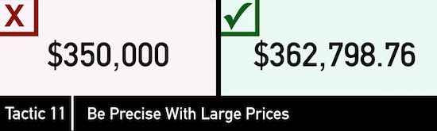
Тактика 11: Будьте точны с большими ценами

Slide 81
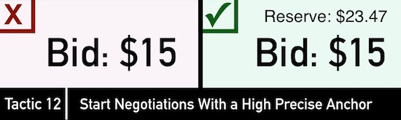
Тактика 12: Начинайте переговоры с высоких и точных чисел

Slide 82
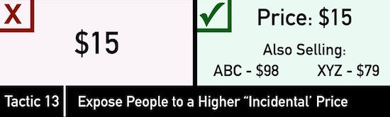
Тактика 13: Предлагайте людям более высокие «сопутствующие» цены

Slide 83
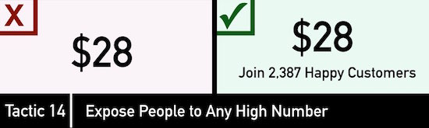
Тактика 14: Показывайте людям любые более высокие цены

Slide 84
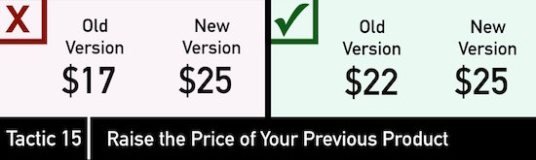
Тактика 15: Поднимайте цены на предыдущую версию продукта

Slide 85
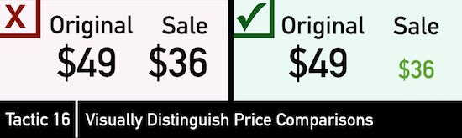
Тактика 16: Визуализируйте отличие двух цен

Slide 86
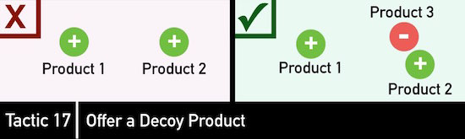
Тактика 17: Предлагайте продукты-приманки
только веб-версия: $59;
только печатная версия: $125;
веб-версия и печатная версия: $125.

Slide 87
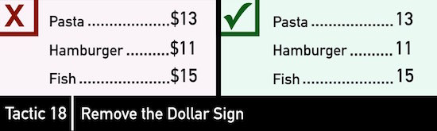
Тактика 18: Уберите обозначение валюты

Slide 88
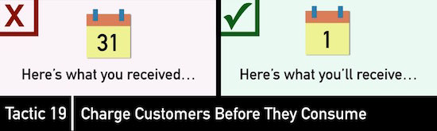
Тактика 19: Берите деньги с клиентов до потребления

Slide 89

Тактика 20: Делайте свой продукт комплексным

Slide 90
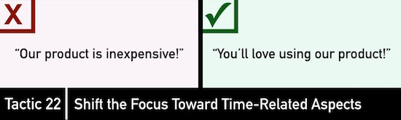
Тактика 21: Смещайте внимание на аспекты, связанные со временем
Время: «Потратьте немного времени и насладитесь лимонадом C&D».
Деньги: «Потратьте немного денег и насладитесь лимонадом C&D».
Нейтральное: «Насладитесь лимонадом C&D».
Когда участники подходили к стойке, им объясняли, что им предстоит решить, сколько они хотят заплатить — любую сумму от $1 до $3.
Результаты были очень точными: акцент на «времени» превзошел все остальные. Люди, выбравшие его, платили в два раза больше остальных (и этот слоган в целом привлек в два раза больше людей).

Slide 91
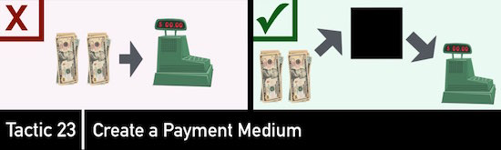
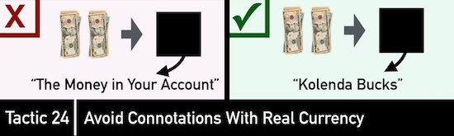
Тактика 22: Создавайте платежные механизмы

Slide 92
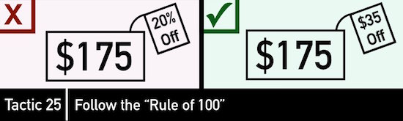
Тактика 23: Следуйте «правилу сотни»
Если цена на ваш продукт меньше $100, показывайте скидку в процентах (например, 25%).Если цена выше $100, пользуйтесь абсолютным значением скидки (то есть, скидка $25).

Slide 93
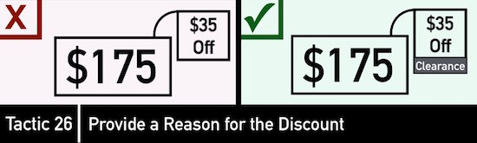
Тактика 24: Для скидки должна быть причина

Slide 94

Тактика 25: Избегайте скидок с точными цифрами

Slide 95

Тактика 26: Поднимайте цены чаще (но по чуть-чуть)

Slide 96

Тактика 27: Уменьшайте размер товара

Slide 97

Тактика 28: Не используйте тактику «Заманить и подменить»

Slide 98

Тактика 29: Будьте осторожны с динамическим ценообразованием

Slide 99
Креатив

Slide 100
Скидки

Slide 101
Скидки у нас любят все…

Slide 102
Скидки
Абонемент
Ассортиментная
Бонусная
На б/у Для Верных Для Группы
Дилерская Зачетная В Интернете
За Качество
За Количество
Клубная
За Комплекс
Коллективная
НакопительнаяКросс
За Наличные
За условия Поставки
Праздничная
Престижная
Простая
Предварительная
Скидка на Первую покупку
За Регулярность
Сконто
На Срок
Ситуативная
На Сумму
Сезонная
Специальная
Скрытая Тающая
Фиктивная
Функциональная
Неожиданная
Общая
На Один продукт
Особая Партнерская
Персональная

Slide 103
Абонемент
Ассортиментная
Бонусная
На б/у Для Верных Для Группы
Дилерская Зачетная В Интернете
За Качество
За Количество
Клубная
За Комплекс
Коллективная
НакопительнаяКросс
За Наличные
Неожиданная
Общая
На Один продукт
Особая Партнерская
Персональная
За условия Поставки
Праздничная
Престижная
Простая
Предварительная
Скидка на Первую покупку
За Регулярность
Сконто
На Срок
Ситуативная
На Сумму
Сезонная
Специальная
Скрытая Тающая
Фиктивная
Функциональная

Slide 104
Ограничение по времени

Slide 105
Ставим на сайт

Slide 107
Второе значение красивой цены - запоминающие цифры

Slide 108
Калькуляторы

Slide 109


«Бесплатно»

Slide 110
Ole tähelepanelik!
Parim. требует доказательств .
Tasuta. Sinu kanda võib jätta vaid pakkumisele reageerimise (nt SMS-i) ja kättetoimetamise vältimatu kulu (postikulu).
Ainus. Kui tegemist pole ainsa samalaadse tootega turul, on tegemist eksitava kauplemisvõttega.
Tagastusõigus 14 päeva (reklaami osana, nt „Ainult meil …”). E-poe puhul on see seadusega ettenähtud tarbija õigus, mis kehtib kõigi kauplejate puhul, mitte ei ole konkreetse pakkumise eelis.

Slide 111
Kauplejale
Tarbijakaitseseaduse § 123 lg 8 p 10 kohaselt on eksitav esitada tarbijale õigusaktidega antud õigusi kaupleja pakkumise eripärana.
введение в заблуждение
Tarbijakaitseseaduse § 123 lg 8 p 18 kohaselt on keelatud ebatäpsete andmete edastamine turutingimuste või kauba või teenuse turult leidmise võimaluste kohta, et mõjutada tarbijat kaupa või teenust omandama tavapärasest ebasoodsamatel tingimustel.
запрещает неточные данные рыночных условий или рынка продукта или услуги
Tarbijakaitseseaduse § 123 lg 8 p 20 kohaselt ei ole lubatud reklaamid, kus kaupa või teenust kirjeldatakse sõnadega „prii“, „tasuta“ või muu samalaadse väljendiga, kui tarbija peab tasuma muude kulude eest kui pakkumisele reageerimise ja kauba kättesaamise või kohaletoimetamisega seotud vältimatud kulud.
"бесплатно нельзя, если потребитель должен платить за другие расходы»

Slide 112
Слово «бесплатно» отключает чувство логики. Точка.

Slide 113

Как продавать дороже? Расскажите историю!
Роб Уокер и Джошуа Гленн провели интересный эксперимент. Они купили в магазине эконом-класса сотни безделушек по средней цене 1,25 долл и попросили 200 писателей.
Затем выставили товары на аукционе Ebay.
Значимые предметы были проданы за 8 тыс. долл. И принесли 2700% дохода.

Slide 114
В маркетинге ценообразования есть много подходов для роста прибыли.
Продавать больше и по нужной цене:
Смещение фокуса
Цена как ценность
Контрастирование
Ценовой каскад
Комплексные предложения
Рекомендации
Визуальная поддержка

Slide 115

Смещение фокуса
Ваши клиенты покупают не продукт или услугу. Они покупают какую-то ценность, содержащуюся в этом продукте/услуге Выводите на передний план ценности продукта, а цену – в тень. Чем больше ценность, тем меньше заметно цену.

Slide 116

Цена как ценность
Цена может выступать гарантом качества, эффективности, необходимости и эксклюзивности.
Когда обувная компания Timberland выходила на рынок, ей было очень сложно конкурировать с лидером отрасли – компанией Topsider. Ассортимент продукции у обеих компаний был идентичным.
Тогда компания Timberland решила рискнуть и подняла цены на свою продукцию в два раза, и не прогадала. Timberland стали лидером рынка
Цена стала ценностью продуктов Timberland.

Slide 117
Контрастирование
Все познается в сравнении. Хотите продать больше продукта Х? Сделайте его стоимость контрастной по отношению к другим вашим продуктам.
Добавьте в свое коммерческое предложение сверхдорогую позицию, и остальные продукты уже будут выглядеть менее дорогими.
В меню ресторана обязательно должны присутствовать неоправданно дорогие и ничем не примечательные блюда.
Остальные предложения в меню будут казаться ничем не хуже, а вот цена будет восприниматься как более приемлемая.
Контрастная цена не обязательно должна быть высокой.
Низкие цены тоже создают хороший контраст.

Slide 118
Ценовой каскад
Когда продаете 33 продукта со схожими параметрами и с отличием в цене на 1 евро, то сделать выбор просто невозможно.
Выстройте свои цены каскадом.
При ценовом каскаде большинство потребителей покупает средний по цене продукт.
Большинство людей ассоциирует себя со средним классом, и средний по цене продукт выглядит наиболее надежным.
Вино за 7 евро в магазине выглядит лучше всего, если стоит между винами за 5 евро и 9 евро. За 3,5 кажется совсем ненадежным, за 12 евро больше подходит для особенных случаев, а за 6,9 — само то!
Каскад в действии, да еще сопровожден контрастированием.

Slide 120
Комплексные предложения
Предложите своим клиентам комплексное решение, включающее в себя все, что только возможно, и пусть клиент сам вычеркнет то, что ему не нужно.
Установите цену не на продукт, а на комплекс.
Комплекс может состоять как из нескольких продуктов, так и из продукта и услуги.
Хорошо сделать комплексное предложение на понижение.
В одной Итальянской пиццерии зал разделили на две части. В одной части зала было следующее коммерческое предложение: Вы покупаете за 2€ основу для пиццы (тесто с соусом из помидоров) и дальше за отдельную плату добавляете все, что хотите. В другой части зала: Вы покупаете пиццу с максимальным числом ингредиентов за 30€ и убираете все, что не любите. В первой части зала средний чек составил 12€, а вот во второй части зала – 18€. Вывод: потребители не любят обделять себя.

Slide 121
Рекомендации
Рекомендуйте, что купить, и обосновывайте, почему за это стоит платить.
Сделайте так, чтобы ваши клиенты узнали, что покупают все.
Если другим нужно – значит и мне нужно. Рекомендации могут быть как письменные (например, надпись в меню ресторана – самый популярный салат месяца), так и устные (официант в том же ресторане может посоветовать взять именно этот салат, так как он составлен по рецепту известного диетолога).

Slide 122
Визуальная поддержка
Использование правильных визуальных образов (стикеров), прикрепленных к ценнику значительно повышает продажи.
Одному клиенту — владельцу сети ювелирных магазинов, удалось стать лидером рынка за счет правильных образов. К ценнику каждого ювелирного изделия была подобрана индивидуальная фотография со счастливыми парами разных возрастов, а к обручальным кольцам – фото счастливых молодоженов.
А как смягчает удар от цены простой смайлик или лицо искренне улыбающегося человека, прикрепленное к ценнику. Но все хорошо в меру, а то и смайлик может смотреться издевкой.
Цвет ценника тоже является хорошей визуальной поддержкой.
Мятно-зеленые ценники снижают стресс от покупки, а вот красные – наоборот.

Slide 123
КОМПОЗИЦИОННЫЙ ПОДХОД К ИЗМЕРЕНИЮ ВОСПРИНИМАЕМОЙ ЦЕННОСТИ
Средняя взвешенная цены по качественным характеристикам

